Slide 1
CUIDEMOS Y PROTEJAMMOS EL AGUA
Cuidemos el agua por que es fuente de vida es necesaria para el consumo de nuestra vida diaria
Sin agua no podríamos vivir por que es fuente de vida y muy necesaria
Proyecto colaborativo: «El agua fuente de vida»
I.E.Pueblo Rico :Valeria Betancur S 9°

Slide 2
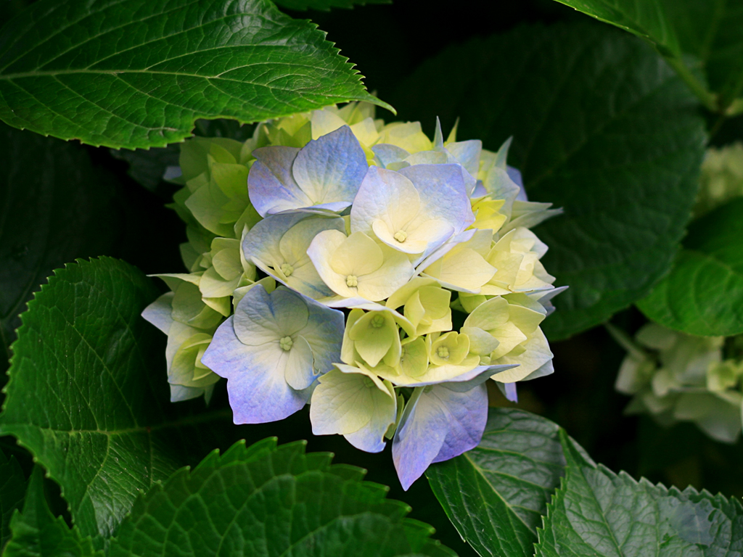
Consejos para cuidar el agua
cuando nos estemos enjabonando serrar las llaves
Cuando nos estemos cepillando serrar las llaves
cuando nos estamos lavando las manos serrar las llaves mientras nos enjabonamos
Cuando en jabonemos los trastes serrar las llaves

Slide 3
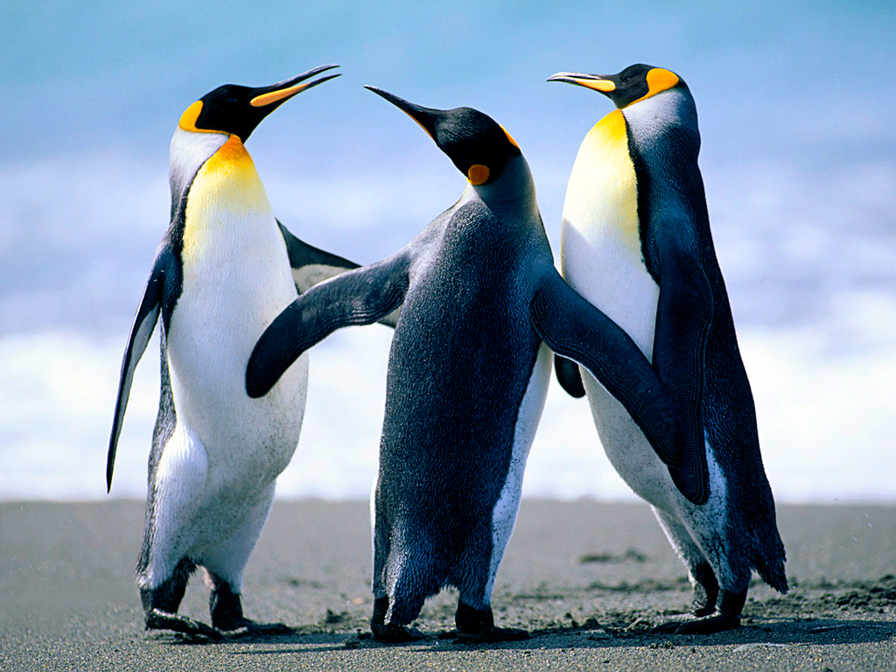
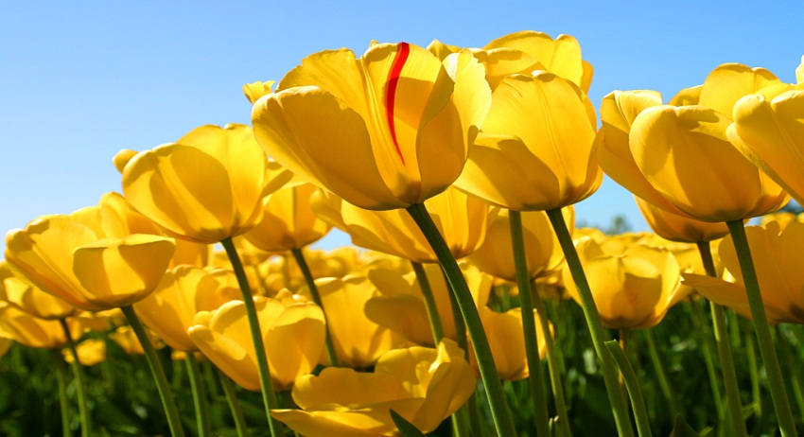
Para que nos sirve el agua
Para preparar los alimentos
Para bañarnos
Para regar las plantas
Para los animales
Para el consumo diario

